Slide 1
Bài 61. ên - êt

Slide 2
n
t
ê
ê

Slide 3
n
t
ê
ê
ê
n
ê
t

Slide 4
ên
n
ê
êt
t

Slide 5
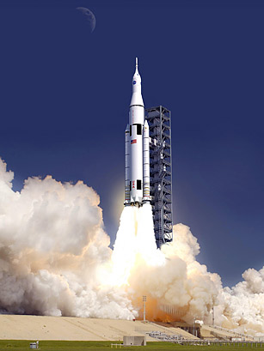
tên
t
ên
ên
tên lửa

Slide 6
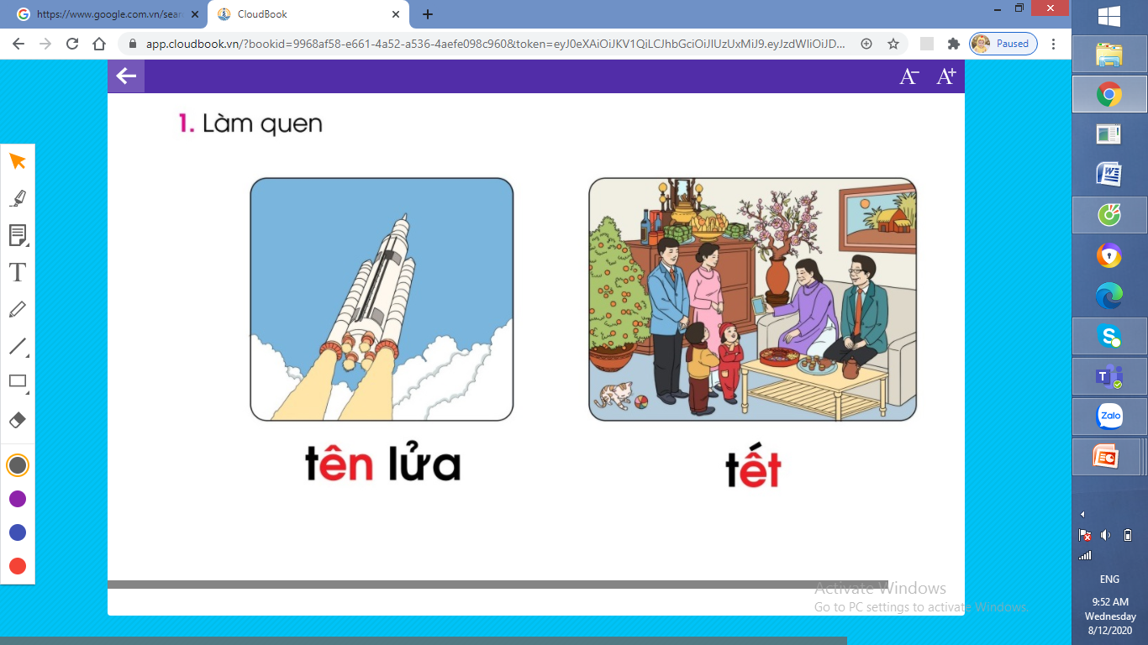
tết
t
ết
tết
ết

Slide 7


Slide 8
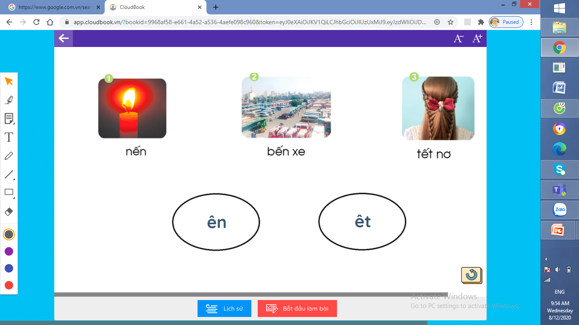


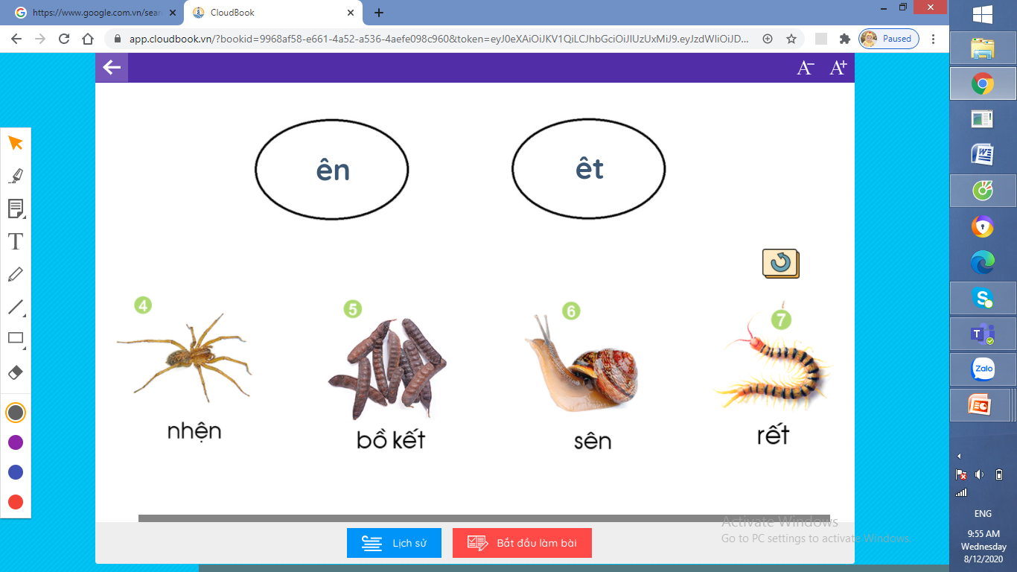






Slide 9
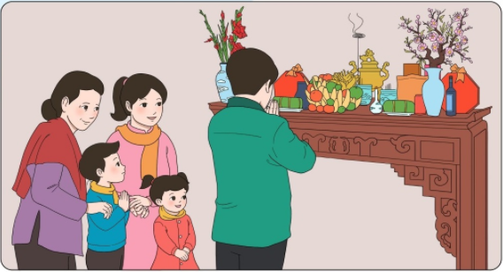

Slide 10
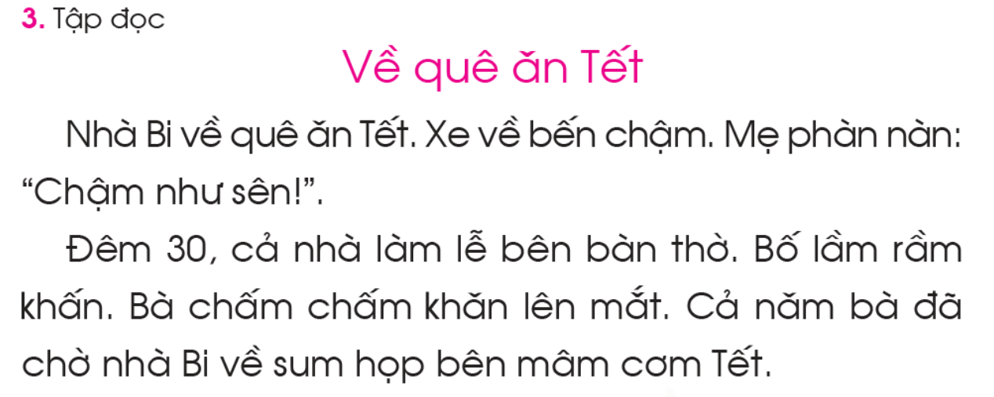

Slide 11

về bến
phàn nàn
TỪ KHÓ
chậm như sên
sum họp
làm lễ
lầm rầm khấn

Slide 12
1
2
3
4
5
6
7
8

Slide 14
Cả năm bà đã chờ nhà Bi về làm gì ?
Cả năm bà đã chờ nhà Bi về sum họp bên mâm cơm Tết.

Slide 15
? Nói tiếp
a) Nhà Bi về quê ...
ăn Tết.
b) Đêm 30, cả nhà Bi ...
làm lễ bên bàn thờ.

Slide 16
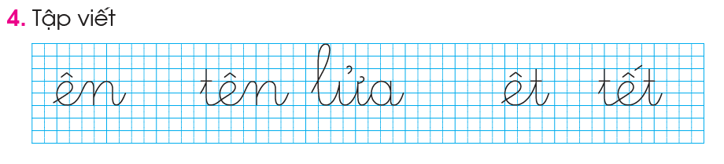

Slide 17
